Slide 1
Python深度学习—— 运用docker搭建深度学习环境
讲解人：猫饼君

Slide 2
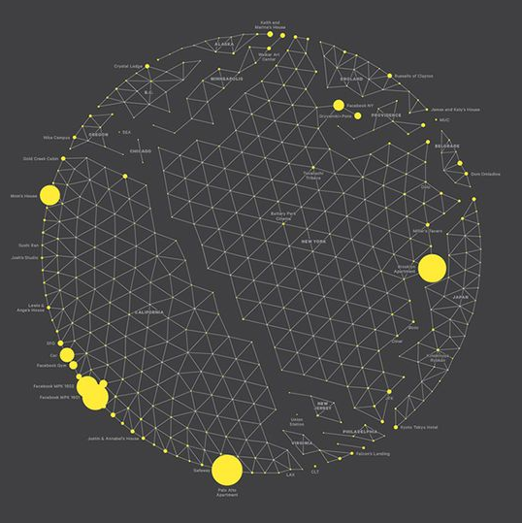

个人简介
香港城市大学理学硕士，曾在南洋理工大学参加过机器学习算法相关项目。
猫饼君
现任职计算机视觉算法工程师，专注于计算机视觉算法研究及应用落地。

Slide 3

Part 1 Docker的简介
目录
Content
Part 2 Docker在Linux下的迁移使用
Part 3 如何在Mac下搭建Docker
Part 4 拓展：使用Dockerfile定制image

Slide 4
1
Docker的简介

Slide 5
深度学习为什么要使用Docker
1
环境配置麻烦
2
虚拟机冗余
软件开发最麻烦的事，就是环境配置。
用户必须保证，一是操作系统设置，二是各种库和组件的安装。
举例来说，安装一个 Python 应用，计算机必须有 Python 引擎，还必须有各种依赖，可能还要配置环境变量。如果某些老旧的模块与当前环境不兼容，那就麻烦了。但往往一换机器，就需要重新配置一次环境。
虚拟机是环境安装的一种解决方案，让Windows和Linux系统可以共存。
但这个方案有几个缺点：
（1）资源占用多；虚拟机运行时会独占一部分内存和硬盘空间，至少需要几百 MB 的内存才能运行。
（2）冗余步骤多；虚拟机是完整的操作系统，一些系统级别的操作步骤，往往无法跳过。
（3）启动慢；启动操作系统需要多久，启动虚拟机就需要多久。可能要等几分钟，应用程序才能真正运行。

Slide 6
Docker是什么
1
Linux容器
2
Docker
Linux 容器不是模拟一个完整的操作系统，而是对进程进行隔离。准确来说，对于容器里面的进程，它接触到的各种资源都是虚拟的，从而实现与底层系统的隔离。
（1）启动快
容器里面的应用是底层系统的一个进程。所以启动容器等于启动一个进程，而非一个操作系统，速度快。
（2）资源占用少
虚拟机由于是完整的操作系统，会占用所有资源。但容器不占用那些没有用到的资源；另外，多个容器可以共享资源，虚拟机都是独享资源。
（3）体积小
容器只要包含用到的组件即可，而虚拟机是整个操作系统的打包，所以容器文件比虚拟机文件要小很多。
Docker 属于 Linux 容器的一种封装，提供简单易用的容器使用接口，是目前最流行的 Linux 容器解决方案。
Docker 将应用程序与该程序的依赖包，打包起来，生成一个虚拟容器。程序在这个虚拟容器里运行，就好像在真实的物理机上运行一样。
总体来说，Docker 的接口相当简单，用户可以方便地创建和使用容器，把自己的应用放入容器。容器还可以进行版本管理、复制、分享、修改，就像管理普通的代码一样。

Slide 7
2
Docker在Linux下的迁移使用

Slide 8
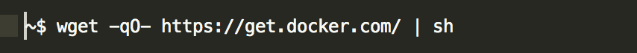

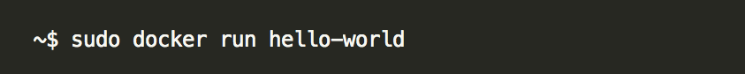
在Linux上安装docker服务
使用脚本安装 Docker
首先要确定你的系统，这里以Ubuntu为例。运行现成的脚本，安装Docker：
一般以管理员权限登录，输入密码后，就会自动下载脚本并且安装Docker及依赖包。
启动docker
Docker 是服务器----客户端架构。命令行运行docker命令的时候，需要本机有 Docker 服务。当脚本运行成功并完成后，可以用下面的命令启动服务：
以及测试运行docker

Slide 9
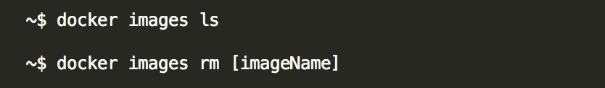
Docker和image 文件
Docker通过image文件导入及导出
Docker 把应用程序及其依赖，打包在 image 文件里面。通过生成的image文件，就能生成 Docker 容器。
（1）image 文件可以看作是容器的模板。Docker 根据 image 文件生成容器的实例；
（2）同一个 image 文件，可以生成多个同时运行的容器实例；
（3）image 是二进制文件。实际开发中，一个 image 文件往往通过继承另一个 image 文件，加上一些个性化设置而生成。意思是说，你可以在别人 的 image 基础上，往里面你自己需要的程序应用，然后再打包成为自己的image文件；

Slide 10
导入Docker image文件
Docker image文件导入
Docker Hub上有大量的高质量的镜像可以用。可以在这个网站上搜索自己想用的镜像文件。
Docker Hub链接：
https://hub.docker.com/search/?type=image

Slide 11
导入Docker image文件
Docker image文件导入
Docker Hub上有大量的高质量的镜像可以用，这里我们就说一下怎么获取这些镜像。
从 Docker 镜像仓库获取镜像的命令是 docker pull。其命令格式为：
docker pull [选项] [Docker Registry 地址[:端口号]/]仓库名[:标签]
镜像名称的格式：
（1）Docker 镜像仓库地址：地址的格式一般是 <域名/IP>[:端口号]。默认地址是 Docker Hub。
（2）仓库名：如之前所说，这里的仓库名是两段式名称，即 <用户名>/<软件名>。对于 Docker Hub，如果不给出用户名，则默认为 library，也就是官方镜像。
例如：
~$ docker pull ubuntu:18.04

Slide 12
导入Docker image文件
运行Docker
有了镜像后，我们就能够以这个镜像为基础启动并运行一个容器。指令为：
~$ sudo docker run –it –v /home/data/:/root/data/ --name docker_name ubuntu:18.04 /bin/bash
这里简要的说明一下上面用到的参数。
-it：这是两个参数，一个是 -i：交互式操作，一个是 -t 终端。我们这里打算进入 bash 执行一些命令并查看返回结果，因此我们需要交互式终端。
-v：如果想要將實體機器的目錄直接掛載至 Docker 容器內，可以使用 -v 參數，冒号前的是实体地址，冒号后面的为docker中的虚拟地址；
--name：对docker的命名；继承同一个镜像文件的docker需要不同的名字；
ubuntu:18.04：这是TAG，指用 ubuntu:18.04 镜像为基础来启动容器。
bash：放在镜像名后的是命令，这里我们希望有个交互式 Shell，因此用的是 bash。

Slide 13
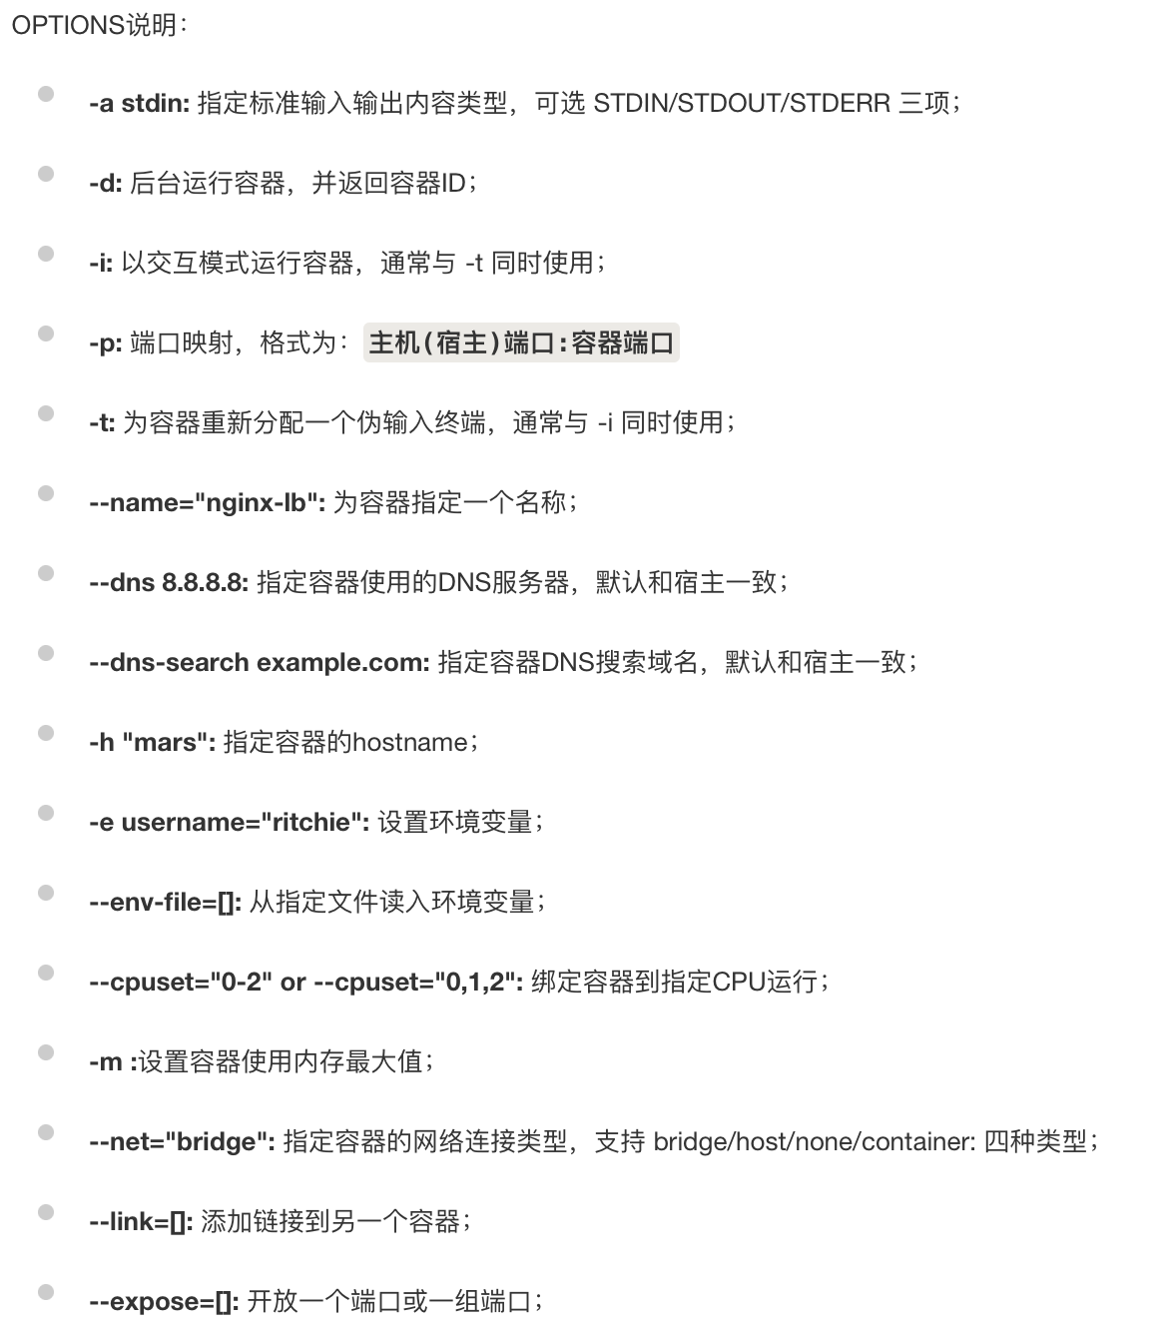
导入Docker image文件
关于docker run指令的部分参数说明（options）

Slide 14
导出Docker image文件
保存指定镜像&重新导入
docker 容器导入导出有两种方法：
一种是使用 save 和 load 命令，如下例，将指定镜像保存成 tar 归档文件，可迁移至别的客户端使用：
docker save ubuntu:load>/root/ubuntu.tar
docker load<ubuntu.tar
一种是使用 export 和 import 命令，如下例：
docker export 98ca36> ubuntu.tar
cat ubuntu.tar | sudo docker import - ubuntu:import

Slide 15
3
如何在mac下搭建Docker

Slide 16
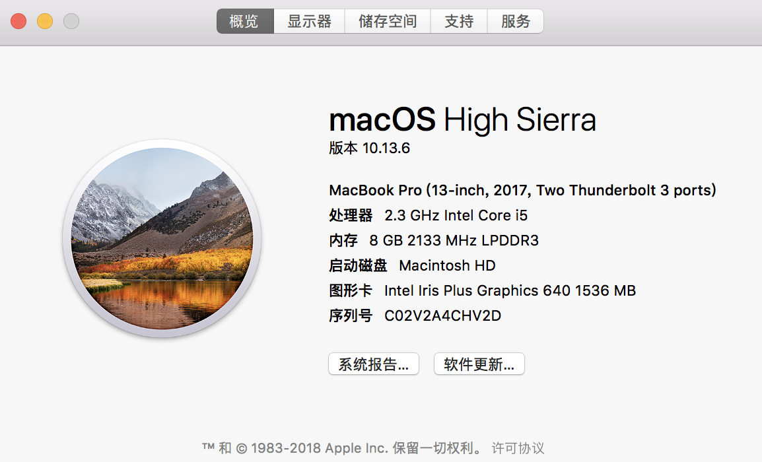
在Mac上安装docker服务
检查Mac系统版本
首先要确定Mac系统在10.10.3及以上 ：

Slide 17
在Mac上安装docker服务
方法一：在App Store点击Docker下载安装

Slide 18
在Mac上安装docker服务
方法二：下载Docker Toolbox（示例）
1）下载Docker toolBox 这是下载地址，该方法提供了Docker客户端，使用简单快捷。链接： https://www.docker.com/products/docker-toolbox
https://www.docker.com/products/docker-toolbox

Slide 19
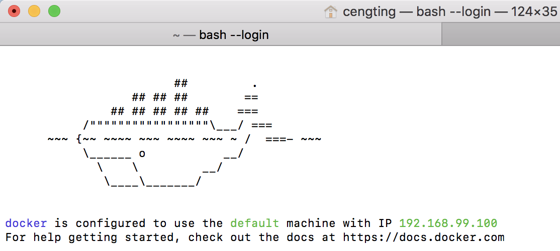
Docker Toolbox
运行docker toolbox

Slide 20
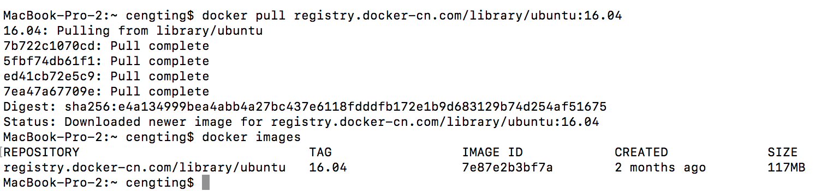
Docker & image文件
导入docker image&查看image
docker pull :

Slide 21
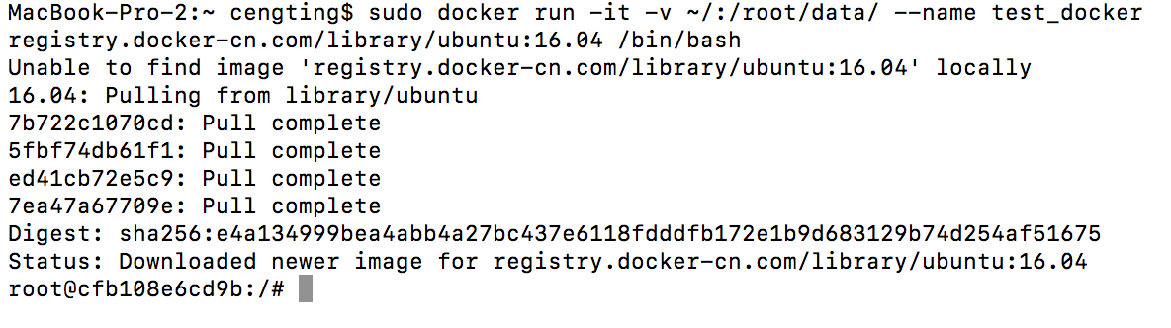
运行 Docker
创建docker & 运行
docker run :

Slide 22
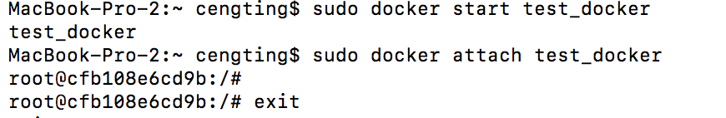
进入 Docker
重新进入docker
sudo docker start [docker_name]
sudo docker attach [docker_name]
移除docker
sudo docker rm [docker_ID]

Slide 23
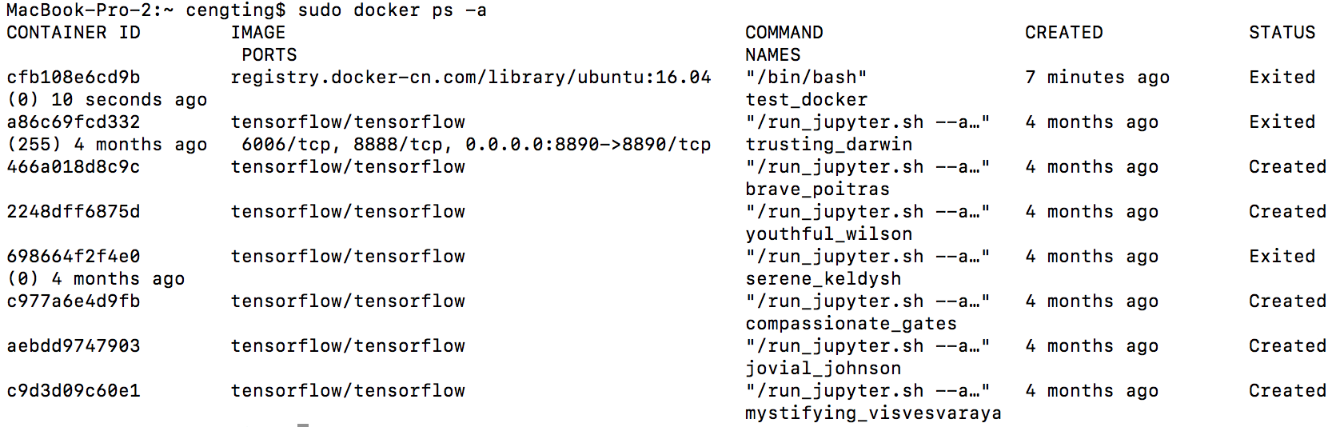
查看 Docker
导入docker image&查看image
docker ps -a :

Slide 24
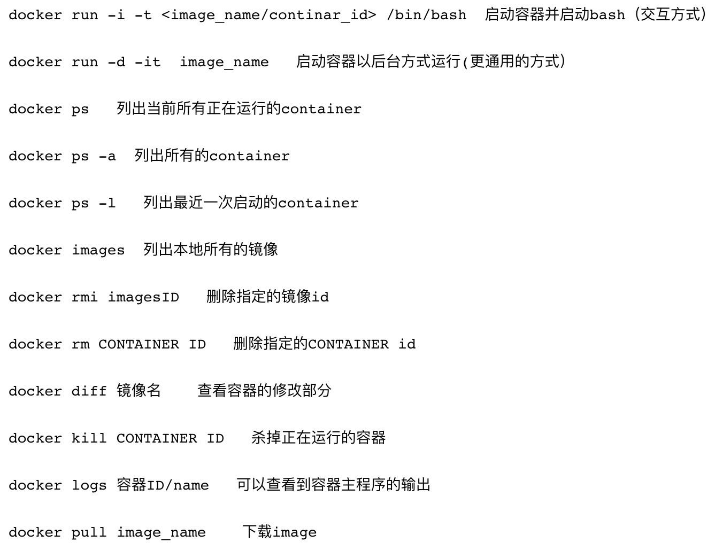
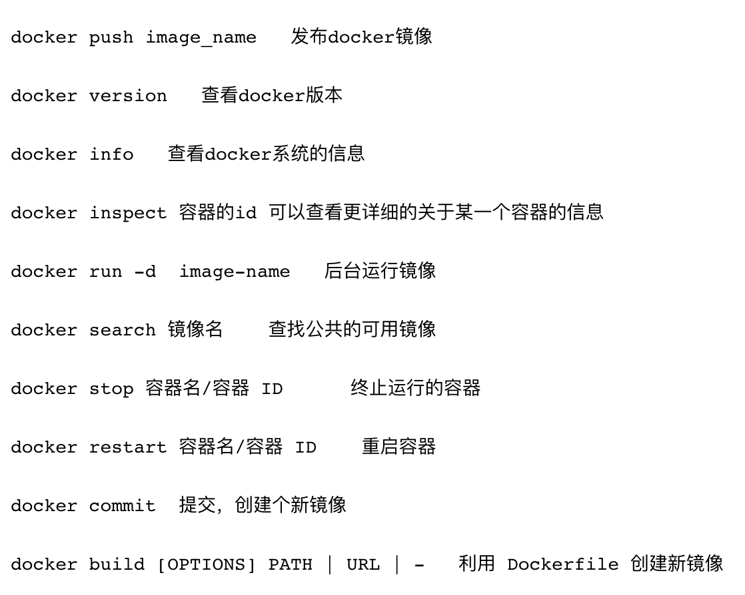
常用Docker 指令
常用docker 指令一览

Slide 25
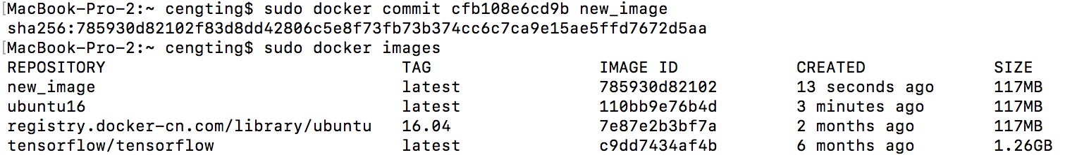
导出Docker image文件
打包属于自己的docker image文件
docker commit :

Slide 26

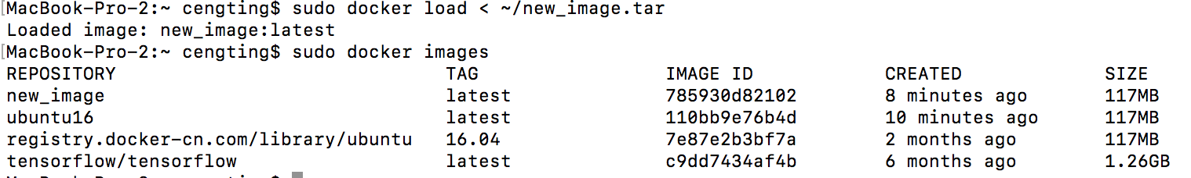
Docker image文件的迁移使用
打包属于自己的docker image文件（便于在其他客户端使用）
docker save :
导入tar文件
docker load :

Slide 27
4
使用Dockerfile定制image

Slide 28
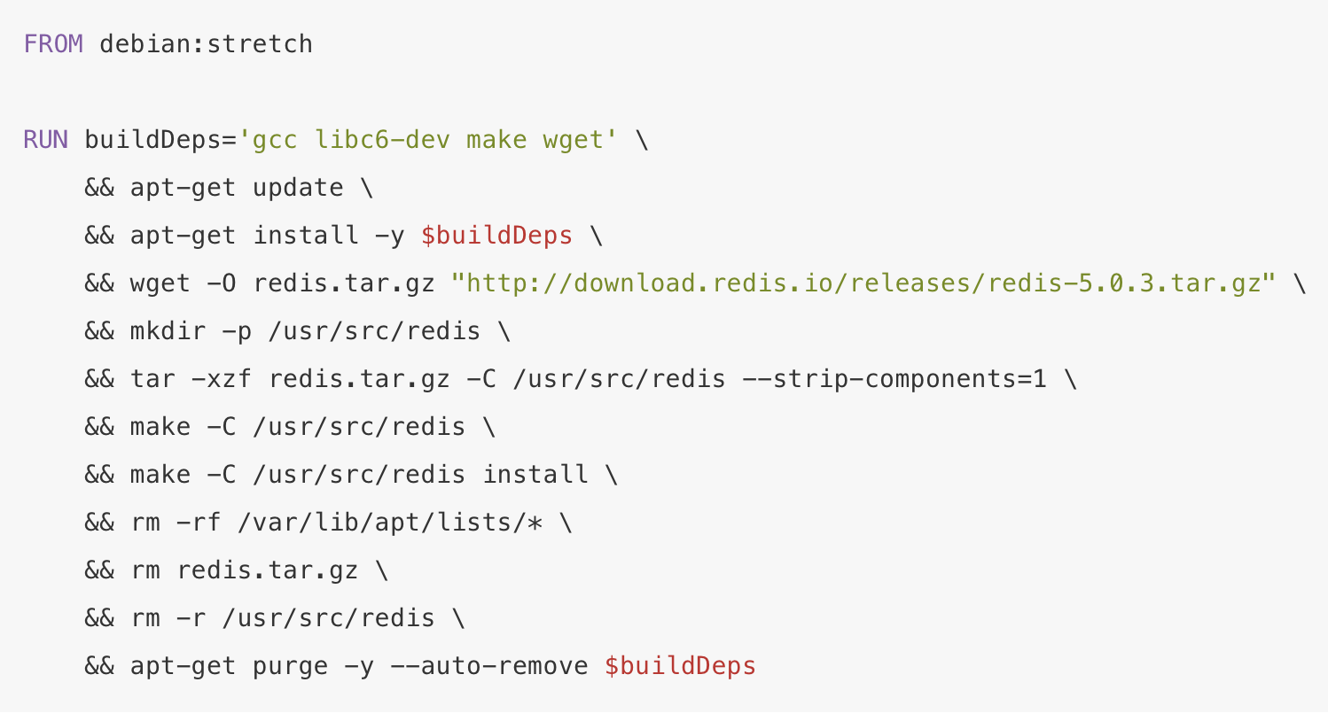
使用Dockerfile定制image
Dockerfile是什么
Dockerfile 是一个文本文件，其内包含了一条条的指令，每一条指令构建一层，因此每一条指令的内容，就是描述该层应当如何构建。
Dockerfile教程：
https://yeasy.gitbooks.io/docker_practice/image/build.html
例如：

Slide 29
THANK YOU FOR WATCHING
讲解人：猫饼君

